Slide 1
調査結果 メイチュウ類（カンシャシンクイハマキ）
今年
過去２年間のデータ
芯枯茎率
フェロモントラップ

Slide 2
調査結果 メイチュウ類（イネヨトウ）
今年
過去２年間のデータ
芯枯茎率
フェロモントラップ

Slide 3
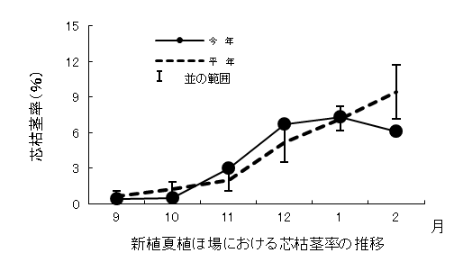
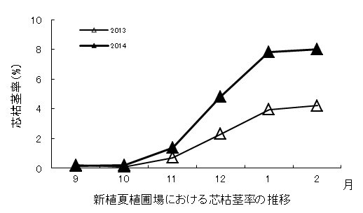
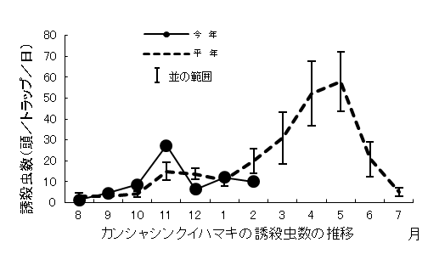
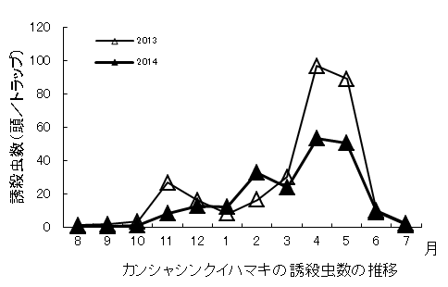
サトウキビ(宮古)：カンシャシンクイハマキ
今年
過去２年間のデータ
見取り
平年：9.4、前年：9.7、今年：6.1
カンシャシンクイハマキトラップ
平年：20、前年：4.8、今年：8
○で掲載

Slide 4
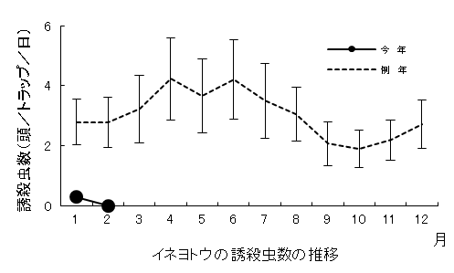
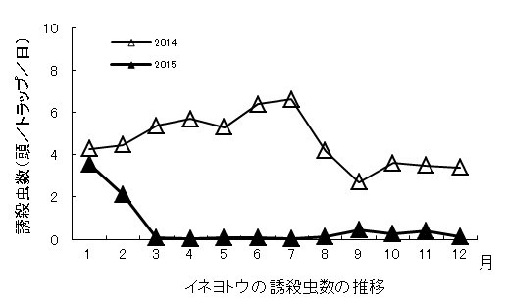
サトウキビ(宮古)：イネヨトウ
今年
過去２年間のデータ
見取り
平年：9.4、前年：9.7、今年：6.1
イネヨトウトラップ
例年：2.8、前年：2.1、今年：0.0
掲載なし

Slide 5
平成26年度２月調査：カンシャシンクイハマキ（八重山）
今年
過去２年間のデータ
見取り
トラップ

Slide 6
平成26年度２月調査：イネヨトウ（八重山）
今年
過去２年間のデータ
見取り
トラップ

